Slide 1

Notes:
Bu bölümde çocuk yaşta evlilikler ve ilgili kavramlar tanımlanacak ve konu ile ilgili istatistiki bilgi paylaşılacaktır.
‘Çocuk evlilikleri’ ve benzer kavramlar arasındaki farkın ortaya konması önemlidir. Çocuk evlilikleri ya da çocuk yaşta evlilikler kavramını, evlilik birliği içindeki bir ya da birden fazla kişinin ‘çocuk’ olduğunu vurgulamak amacıyla kullandığımızın altı çizilmelidir. Eğitim programı boyunca katılımcılar çocuk yaşta evlilikler ya da çocuk evlilikleri kavramını hemen benimsemeyip diğer kavramları kullanmaya devam edebilirler. Buna izin verilmeli, ancak zaman zaman kavramlar arasındaki fark hatırlatılmalıdır. ‘Çocuk gelinler’ deyişi de zaman zaman çocuk evlilikleri anlamında kullanılmaktadır. Ancak, çocuk yaşta evlilik olgusu sadece kız çocuklarını değil erkek çocuklarını da ilgilendirdiğinden, bu deyiş de tercih edilmemelidir.

Slide 2

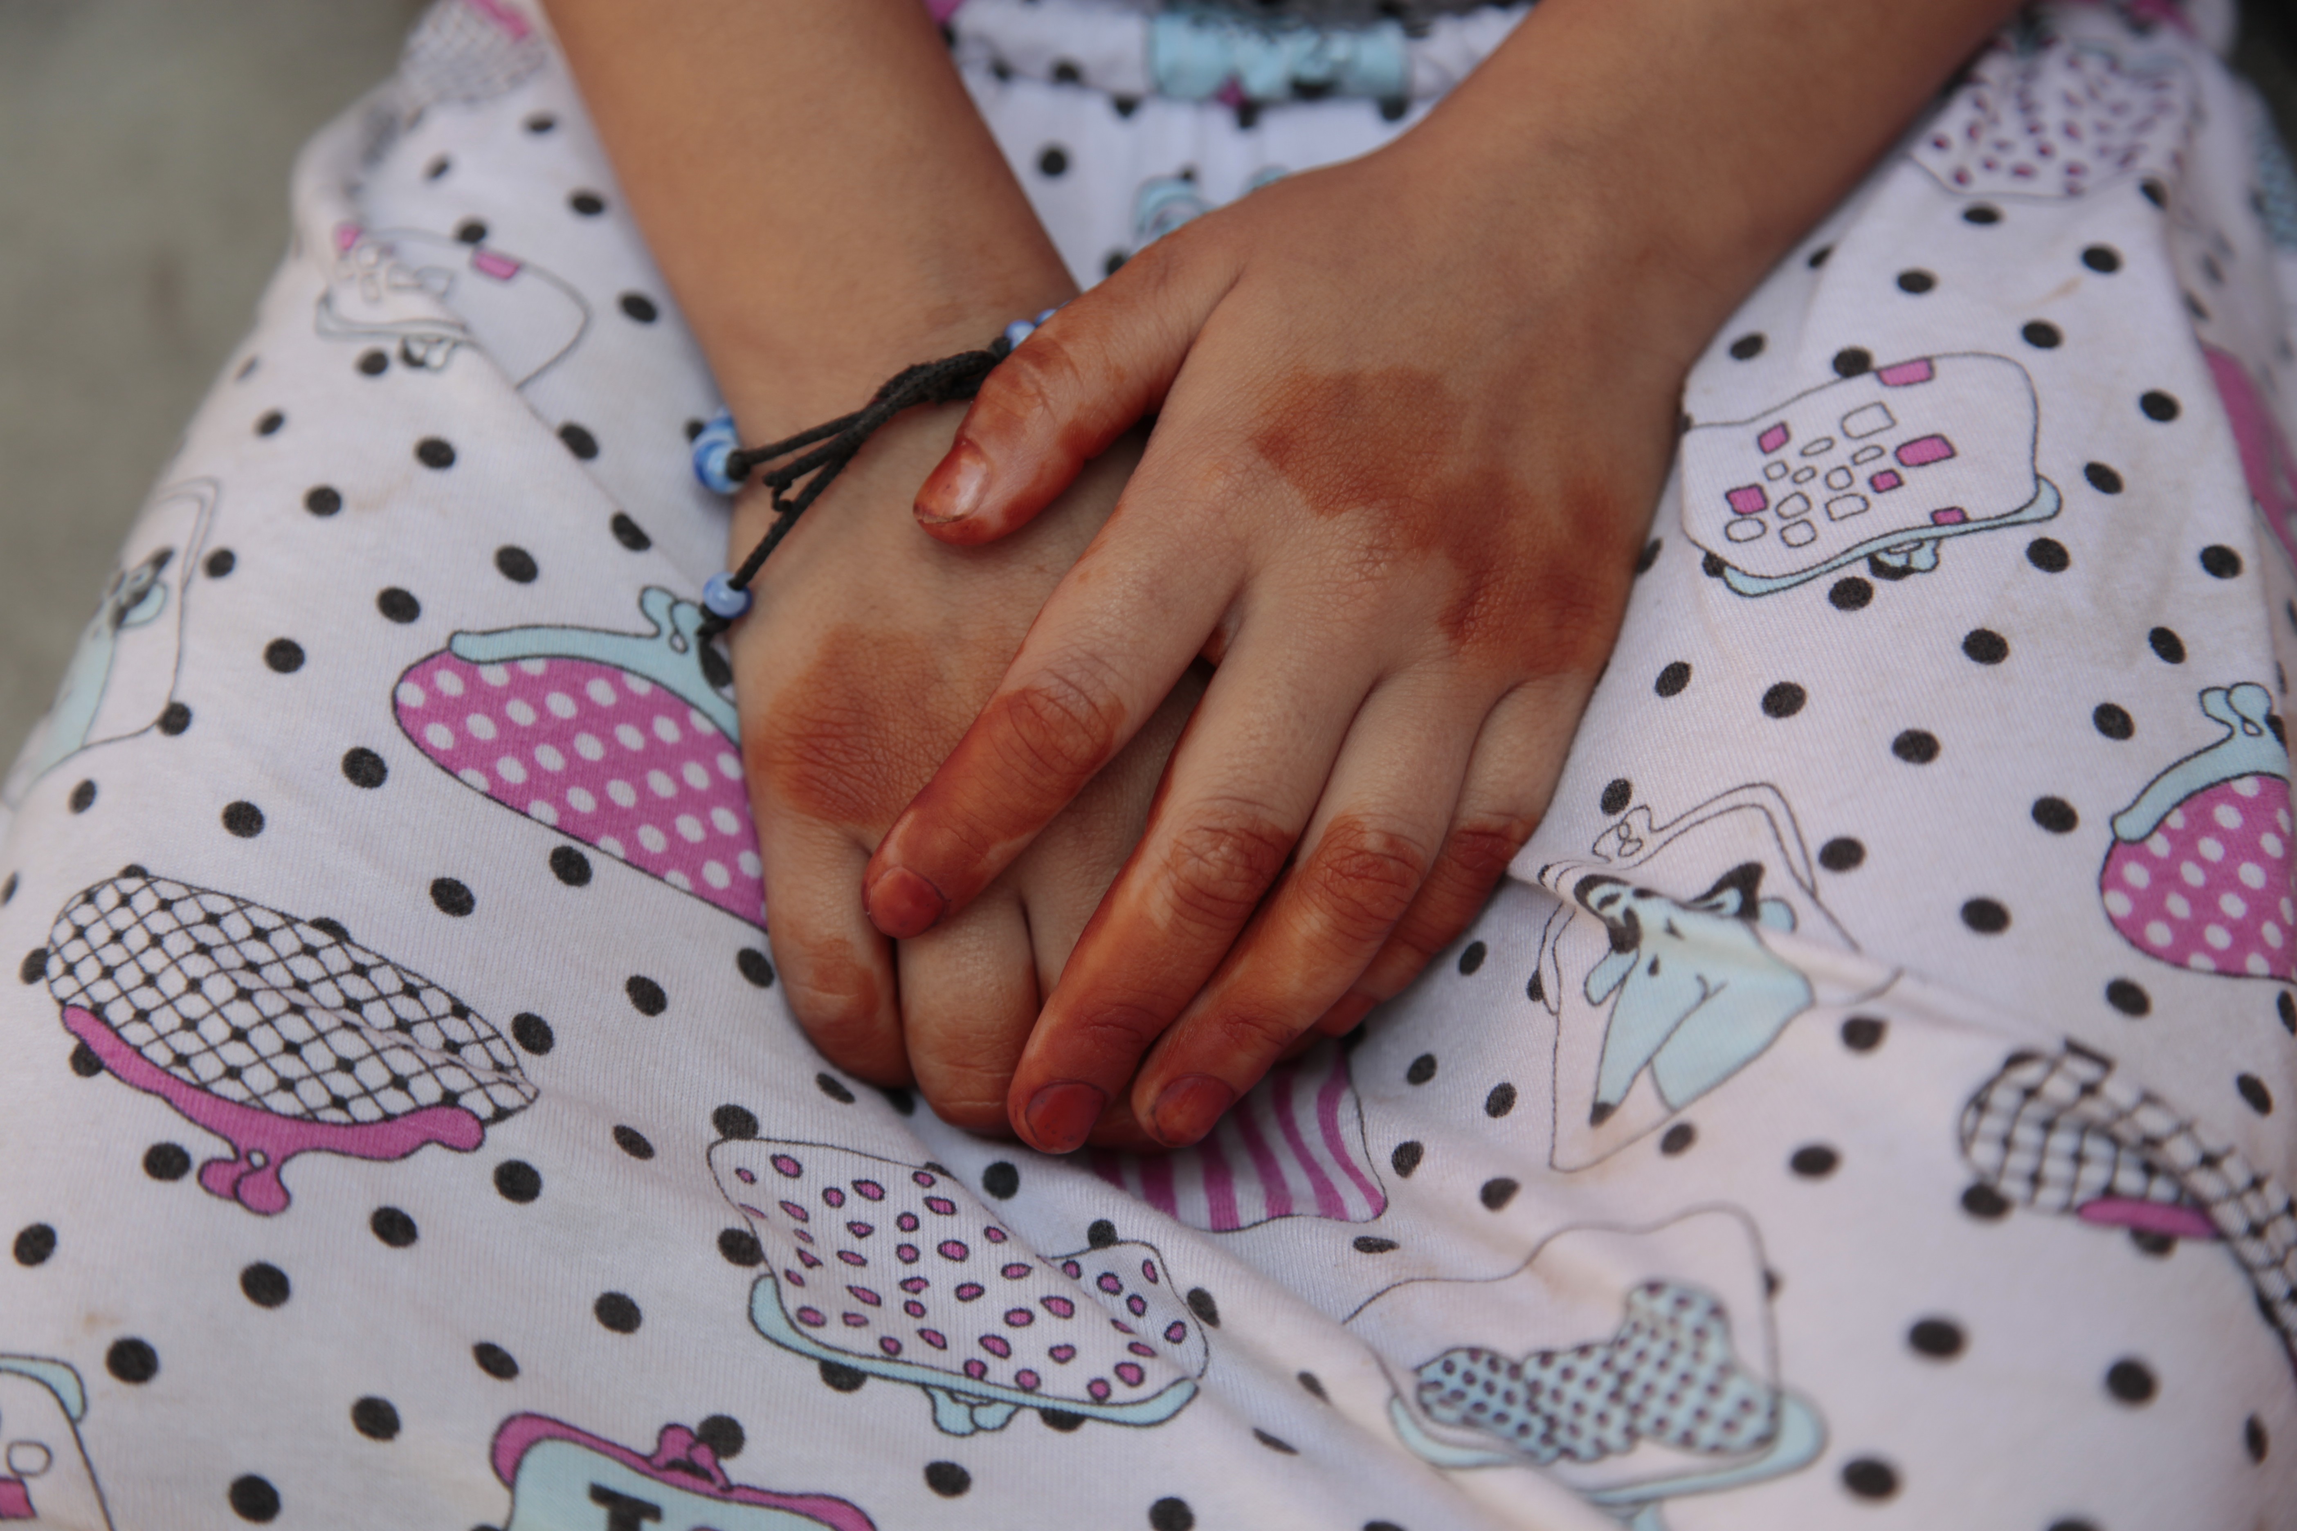
Benzer Kavramlar Benziyor mu?
Erken evlilik
Zorla evlilik
Çocuk yaşta evlilik (çocuk evlilikleri)
“Erken yaşta” ve “zorla” evlilikler genellikle çocuk evliliklerini ifade etmek için birbirinin yerine kullanılmaktadır.
@UNICEF - Ankara Turkey 2016 - Feyzioğlu

Slide 3
Erken Evlilik
“Erken evlilik”, reşit olma yaşına, evlilikten önce veya sonra erişilen ülkelerde, 18 yaşından küçük bir kişinin yaptığı evlilik anlamına gelir.
Erken yaşta evlilik aynı zamanda, eşlerin 18 yaşında veya daha büyük oldukları ancak fiziksel, duygusal, cinsel ve psiko-sosyal gelişim düzeyleri açısından ya da hayattaki fırsatlara ilişkin bilgi eksikliği gibi farklı nedenlerle evliliğe hazır olmamalarıdır (OHCHR, 2014).

Slide 4
Zorla Evlilik
“Zorla evlilikler”ise, “taraflardan en az birinin tam ve özgür rızası olmadan yapılan evliliklerdir”
Zorla evlilik, insan kaçakçılığı, beşik kertmesi, berdel gibi geleneksel uygulamalar, ‘kız kaçırma’, vatandaşlık almak için evlendirilme, zorla çalıştırma gibi biçimlerde olabildiği gibi; zihinsel engel gibi durumlarda karar verme yetisine sahip olmayan büyükler ile yapılan evlilikleri de kapsar.
(“Zorla Evlilikler ve Çocuk Evliliklerine İlişkin” Avrupa Konseyi Parlamenterler Meclisi Kararı, 2005).

Slide 5
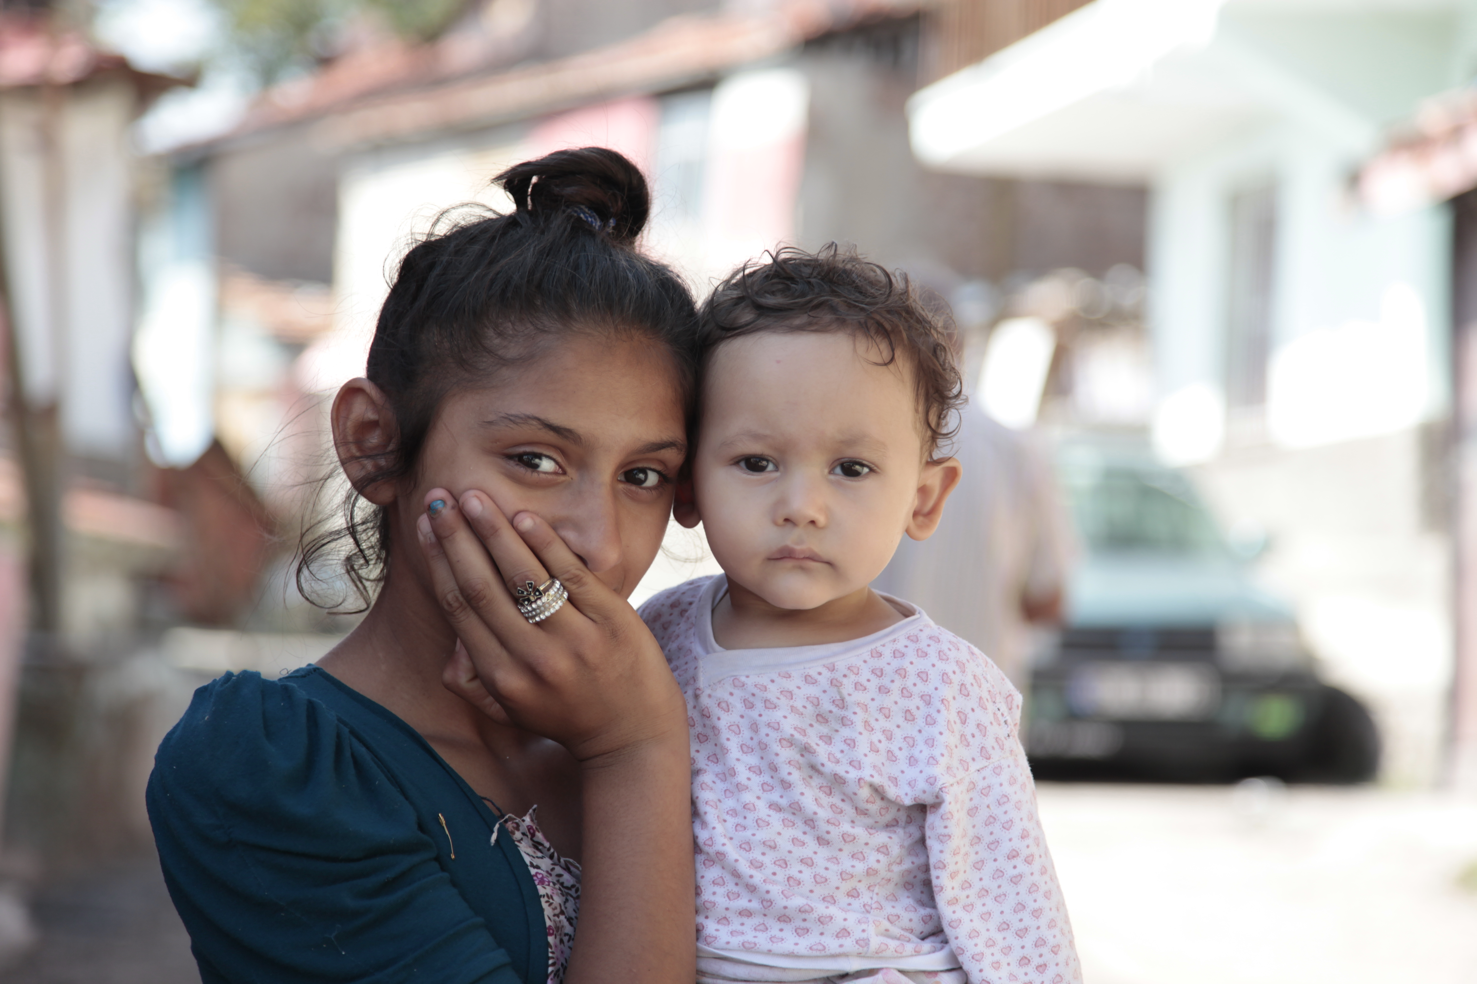
Çocuk Evlilikleri Nedir?
Taraflardan birinin (veya her ikisinin de) çocuk olduğu, resmi veya resmi olmayan her türlü ‘evlilik’tir.
Çocuk: 18 yaşından küçük tüm bireyler
Evlilik: resmi kayıt ile ve resmi kayıt olmadan ve medeni, dini veya geleneksel kanunlar altında gerçekleşebilen evlilikler
@UNICEF - Ankara Turkey 2016 - Feyzioğlu

Slide 6
Çocuk Kimdir?
Çocuk Haklarına Dair Sözleşme, Madde 1 ‘Çocuğa uygulanabilecek olan kanuna göre daha erken yaşta reşit olma durumu hariç, on sekiz yaşına kadar her insan çocuk sayılır’.
5395 Sayılı Çocuk Koruma Kanunu, Madde 3/1a ‘Daha erken yaşta ergin olsa bile, on sekiz yaşını doldurmamış kişi çocuktur’.
Notes:
Katılımcılara daha önceki oturumlarda netleştirilmiş olan çocuk tanımını hatırlatınız.

Slide 7


Çocuk Evlilikleri - Olgular
Dünyada her yıl 15 milyon kız çocuğu 18 yaşından önce evlendiriliyor. Her 4 kız çocuğundan 1’i. Gelişmekte olan ülkelerde her 3 kızdan 1’i 18; her 9 kızdan 1’i 15 yaşından önce evlendiriliyor.
Türkiye’de 25-49 yaş kadınların % 22’si (5’te 1’i) 18 yaşından önce evlendirilmiş. (TNSA, 2013)
2015 yılı içinde 31 bin 337 kız 16-17 yaşında evlendirilmiştir. (TÜİK evlenme istatistikleri)
Sadece 1 yılda (2013) 20 bin 700 kız çocuğu, çocuk sahibi olmuştur. (TÜİK doğum istatistikleri)
Doğumların 326’sında anne 15 yaşından daha küçüktür.
Notes:
Dünyada ve Türkiye’de çocuk yaşta evliliklerin görülme sıklıkları ile ilgili bilgileri aktarınız. Dünyada çocuk evliliklerin görülme sıklığı ile ilgili istatistikler UNICEF raporlarından, Türkiye ile ilgili istatistikler ise Türkiye’de kamu kurumları tarafından yayınlanmış resmi verilere dayanmaktadır.
Yansıda yer alan TNSA: Türkiye Nüfus ve Sağlık Araştırması, TÜİK: Türkiye İstatistik Kurumu’dur.
Çocuk evlilikleri hakkındaki istatistikler sunulurken, bu konuda hem dünyada hem Türkiye’de farklı ölçümlerden kaynaklanan farklı veriler olduğu vurgulanmalıdır. Ölçümler farklı olduğundan veriler birbirini tutmayabilir. Slaytlarda verilenlerden daha yüksek oranlar da başka bazı çalışmalar tarafından tespit edilmiştir. Fakat burada sunulan verilerin hepsi resmi istatistiklere dayanmaktadır. Veriler ile ilgili farklı yorumlar ve ekler de katılımcılar tarafından gelebilir veya detaylı sorular yöneltilebilir. Burada tahminlere veya gözlemlere dayalı yanıtlar vermekten kaçınmak, farklı toplum, coğrafya ve gruplarda yoğunlukların farklı olabileceğini fakat konu hakkında veri eksiklikleri dolayısıyla detaylı veriye sahip olmadığımız iletilmelidir.

Slide 8
Çocuk Evlilikleri - Olgular
18 yaşından önce yapılan evliliklere en fazla
Kuzey Doğu Anadolu (34,2),
Ortadoğu Anadolu (32,9),
Güneydoğu Anadolu (32,8),
Orta Anadolu (31,3) ve
Batı Karadeniz bölgelerinde (32,3) rastlanıyor.
(Aile ve Sosyal Politikalar Bakanlığı & HÜNE, Aile içi şiddet araştırması, 2014)
Notes:
Türkiye’de bölgeler itibariyle çocuk yaşta evlilik oranlarını paylaşınız. Yansıdaki veriler Aile ve Sosyal Politikalar Bakanlığı tarafından Hacettepe Nüfus Etütleri Enstitüsü’ne yaptırılmış olan Türkiye’de kadına yönelik aile içi şiddet araştırmasının verilerine dayanmaktadır.

Slide 9
Çocuk Evlilikleri - Olgular
Gaziantep’te?
2015 yılında Gaziantep’te yapılan 16.578 evliliğin %31’inde gelin 16-19 yaşları arasında: 5.241 evlilik
15-19 yaş grubunda kızların 10’da 1’i evli. 8.913 kız
15-19 yaş grubunda erkeklerin 20’de 1’i evli. 413 erkek
Gaziantep’te yılda 37 kız çocuğu 15 yaşının altında anne oluyor. (resmi istatistiğe geçen doğum sayısı)

Slide 10
Çocuk Evlilikleri - Olgular
Ülkelerindeki savaştan önce Suriyeli kadınların % 13’ü çocuk yaşta evleniyordu. (20-25 yaş grubundaki kadınlar içindeki oran, Dünya Çocukları Raporu 2011).
Savaş ve zorunlu göç koşullarında bu rakam 2.5 katı arttı.
Kamplarda ve kamp dışında yaşayan 15-18 yaş grubundaki Suriyeli mülteci kız çocuklarının % 14’ü evli. (AFAD, 2014)

Slide 11
Çocuk evlilikleri günümüzde, hem ulusal hem de uluslararası platformlarda,
Kadına şiddetin bir türü (İstanbul Sözleşmesi)
Toplumsal cinsiyete dayalı şiddet (TCDŞ) türü
İnsan hakları ihlali
Çocuk hakları ihlali (hem kız hem erkek çocukları için)
Sürdürülebilir kalkınma hedeflerinin önünde bir engel olarak kabul edilmektedir.
NEDEN?

Slide 12
İlgili Uluslararası Sözleşme ve Antlaşmalar
Çocuk Haklarına Dair Sözleşme (ÇHS) (1989)
Kadınlara Karşı Her Türlü Ayrımcılığın Bertaraf Edilmesine Dair Uluslararası Sözleşme (1979) Madde 16
İnsan Hakları Evrensel Bildirisi (1948) Madde 16
Evliliğe Rıza Gösterilmesi, Asgari Evlenme Yaşı ve Evliliğin Tesciline Dair Sözleşme (1964) Madde 1, 2 ve 3
Ekonomik, Sosyal ve Kültürel Haklar Uluslararası Sözleşmesi (1976) Madde 10
Medeni ve Siyasi Haklara İlişkin Uluslararası Sözleşme (1976) Madde 23
Kadına Yönelik Şiddet ve Aile İçi Şiddetin Önlenmesi ve Bunlarla Mücadeleye İlişkin Avrupa Konseyi Sözleşmesi (İstanbul Sözleşmesi) (2014) Madde 32 ve 37
Notes:
Bütün bireylerin tam ve özgür rızaları ile evlenme hakkına sahip olduğunu belirten ve bu hakkı güvence altına alan uluslararası insan hakları anlaşmaları şunlardır

Slide 13
Kadına Yönelik Her Türlü Ayrımcılığın Bertaraf Edilmesi Sözleşmesi (CEDAW, 1979) Türkiye tarafından 1985 yılında imzalanarak 1986’da yürürlüğe girmiştir.
Madde 16
1. Taraf Devletler, kadınlara karşı evlilik ve aile ilişkileri konusunda ayırımı önlemek için gerekli bütün önlemleri alacaklar ve özellikle kadın erkek eşitliği ilkesine dayanarak kadınlara aşağıdaki hakları sağlayacaklardır:
Evlenmede erkeklerle eşit hak,
Özgür olarak eş seçme ve serbest ve tam rıza ile evlenme hakkı,
Evlilik süresince ve evliliğin son bulmasında aynı hak ve sorumluluklar,
Medeni durumlarına bakılmaksızın, çocuklarla ilgili konularda ana ve babanın eşit hak ve sorumlulukları tanınacak, ancak her durumda çocukların menfaatleri en ön planda gözetilecektir.
Çocuk sayısına ve çocukların ne zaman dünyaya geleceklerine serbestçe ve sorumlulukla karar vermede ve bu hakları kullanabilmeleri için bilgi, eğitim ve diğer vasıtalardan yararlanmada eşit haklar,
Her durumda çocukların çıkarı en üst düzeyde tutularak ulusal yasalarda mevcut veli, vasi, kayyum olma ve evlat edinme veya benzeri müesseselerde eşit hak ve sorumluluklar,
Aile adı, meslek ve iş seçimi dahil karı ve koca için eşit kişisel haklar,
Ücret karşılığı olmaksızın veya bir bedel mukabilinde malın mülkiyeti, iktisabı, işletmesi, idaresi, yararlanılması ve elden çıkarılmasında eşlere de eşit haklar,
2. Çocuğun erken yaşta nişanlanması veya evlenmesinin hiçbir kanuni etkisi olmayacak ve evlenme asgari yaşının belirlenmesi ve evlenmelerin resmi sicile kaydının mecburi olması için yasama dahil gerekli tüm önlemler alınacaktır.

Slide 14
İlgili Uluslararası Kararlar
CEDAW Komitesi Genel Tavsiye Kararı No:21, 1994
Eşini özgürce seçmede eşit haklar. Tam ve Özgür İrade
CRC 4 Nolu Genel Yorum, 2003
Çocuk gelişimi, ergen sağlığı ve kötü muameleye açık olma
BM İnsan Hakları Konseyi kararı (A/HRC/24/L.34) 2013
Çocuk evlilikleri insan hakkı ihlalidir:
- Şiddetten arındırılmış bir yaşam sürme hakkı
- Eğitime erişim hakkı
- En yüksek standartta yaşama hakkı
- Cinsel haklar ve üreme hakları
CRC & CEDAW Ortak Tavisye Kararı, 2014
Kız ve erkek çocukları için yasal asgari evlenme yaşının ailenin rızası olsun veya olmasın 18 olarak kabul edilmesi
BM Genel Kurul Kararı (A/C.3/69/L.23), 2014
Kalkınma hedefleri önünde engeldir ve devletler çocuk evliliklerinin sonlandırılmasına yönelik çalışmalıdırlar.

Slide 15


